Slide 1
Ведомственное направление обучение муниципальных служащих
г.Бишкек, 16 декабря 2020 года.

Slide 2
Модель обучения
Обучение
Ведомственное (отраслевое) направление:
- Союз МСУ
Общее направление (Госзаказ):
утверждает - Правительство,
реализует - АГУПКР

Slide 3
Основания для новой Модели
Правовая основа финансирования ведомственного направления - из средств местного бюджета – в рамках Госзаказа – республиканского бюджета
Цели и задачи деятельности Союза МСУ – организация обучения членов Союза МСУ
Трудности организации органами МСУ ведомственного направления обучения своих служащих – в настоящее время ГКС в рамках Госзаказа

Slide 4
Ведомственное направление
Виды:
- курсы повышения квалификации
- курсы переподготовки
Этапы:
1) оценка потребностей;
2) формирование и утверждение ведомственного заказа;
3) размещение ведомственного заказа;
4) проведение обучения;
5) контроль, мониторинг и оценка обучения;
6) отчет по итогам обучения.
На основе потребностей органов МСУ, связанных с исполнением, изменением их функций, программ и проектов

Slide 5
Ведомственное направление
На базе Союза МСУ или через конкурс среди образовательных организаций
Органы МСУ осуществляют мониторинг и контроль через независимую экспертизу и процедуры Союза МСУ
Ежегодно органы МСУ через Союз МСУ предоставляют уполномоченному государственному органу отчет о проведении обучения по ведомственному направлению

Slide 6
Провайдеры обучения
Центр развития МСУ
Процедуры отбора государственные закупки или свои (нужны изменения в законодательство?)
Образовательные организации, имеющие лицензию на образовательную деятельность по дополнительному профессиональному образованию через конкурс

Slide 7
Количество обученных лиц, занимающих политические муниципальные должности
2019 год – 1 000 (главы АО, мэры – 480; депутаты МК – 520) из 513
2020 год (не исполнен) – 400 (главы АО, мэры – 160; депутаты МК – 240) из 521
Из 3 500 (План Госзаказа на 2021 год):
400 (главы АО, мэры – 160; депутаты МК – 240)

Slide 8
Финансирование (нормативы)
Не менее 1% средств бюджета органов МСУ
отдельной защищенной строкой в бюджетной классификации расходов в соответствии с потребностями в обучении
за счет других средств, не запрещенных законодательством

Slide 9
Финансирование (факт)
2018 год – 1 024 841 сом
2019 год – 1 270 166 сомов
Из Госзаказа на 2020 год (план):
ПК по ведомственному направлению муниципальных служащих – 1 149 120 сомов

Slide 10
Роль ГКС – не меняется
Координация
Порядок определения, планирования и прогнозирования потребностей
Статистика (по отчетам органов МСУ)

Slide 11
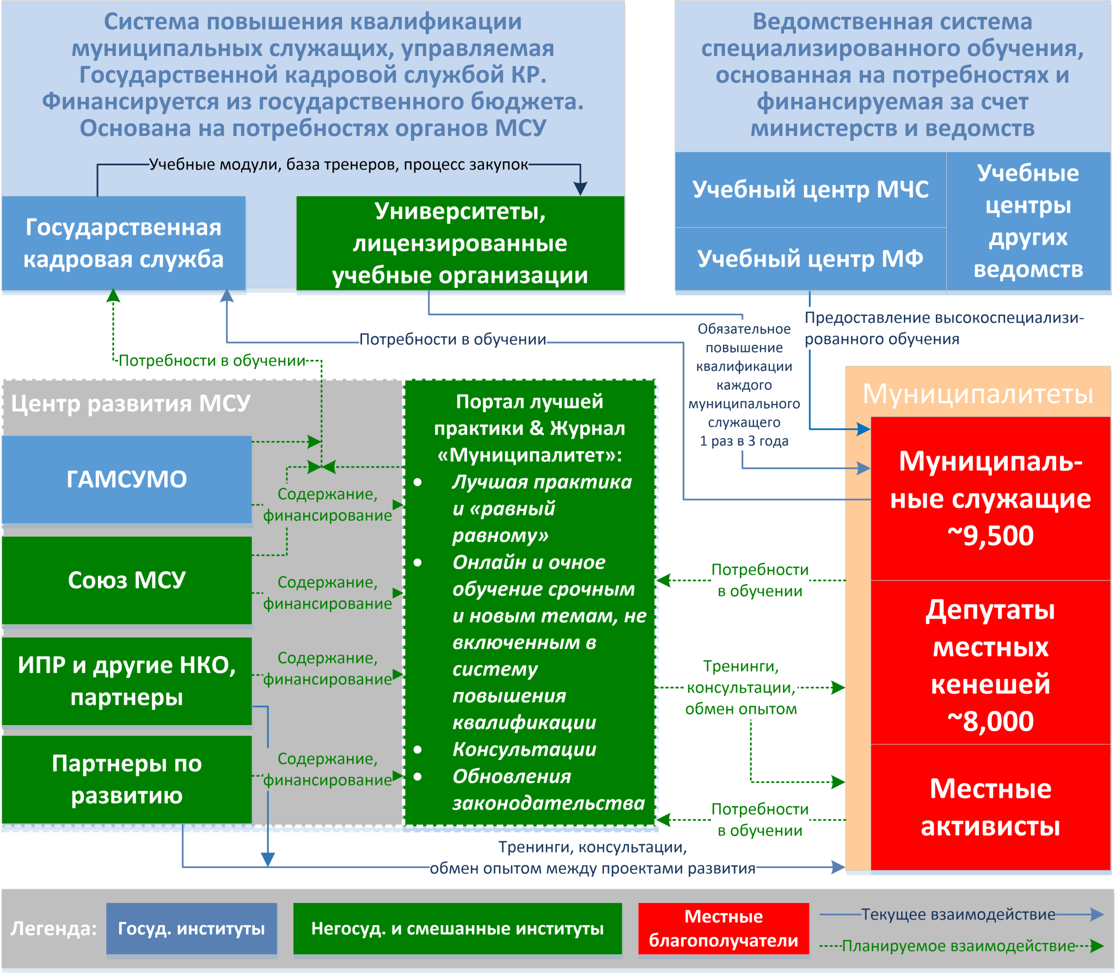
Модель обучения (новая)

Slide 12
Общее направление (Госзаказ)
Часть обучения как ведомственного направления муниципальных служащих и лиц, занимающих политические муниципальные должности – переходи к Союзу
Не меняется в целом
Союз МСУ включается в части выявления потребностей и оценки обучения по муниципальным служащим и служащих и лиц, занимающих политические муниципальные должности –

Slide 13
Роль Союза МСУ в ведомственном направлении
Оценка потребностей в обучении муниципальных служащих
Оценка потребностей в обучении лиц, занимающих политические муниципальные должности по ВМЗ
Планирование обучения и формирования программ обучения
Отбор исполнителей обучения муниципальных служащих и лиц, занимающих политические муниципальные должности по ВМЗ
Проведение обучения муниципальных служащих и лиц, занимающих политические муниципальные должности по ВМЗ

Slide 14
Роль Союза МСУ в ведомственном направлении
Научные исследования
Учебно-методические разработки
Оценка результативности обучения
Мониторинг обучения

Slide 15
Провайдеры обучения
Союз МСУ (через Центр)
Образовательные организации через конкурс

Slide 16
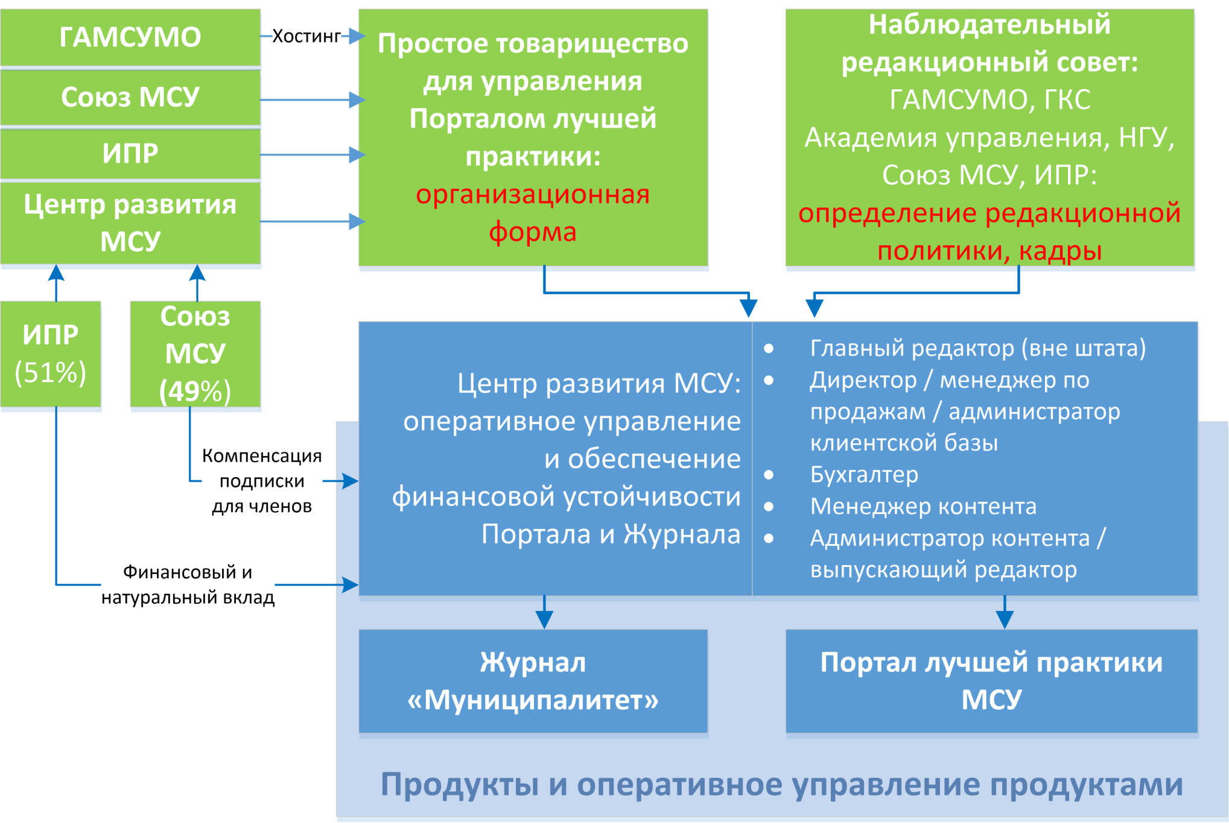
Организационная модель ведомственного обучения

Slide 17
Контактная информация
Институт политики развития (DPI / ӨСИ)
Проект «Голос граждан и подотчетность органов МСУ: бюджетный процесс»
Кыргызская Республика, 720001
г. Бишкек , ул. Шевченко, 114
Тел.: +(996 312) 976-530 (531, 532, 533, 534)
Факс: +(996 312) 976-529
Э-почта: office@dpi.kg
Вебсайт: www.vap.kg

